Slide 1
智慧整合感控系統概論 期末專題
專題名稱：人臉辨識系統
M10812907 自控所在職專班碩二 施至舜

Slide 2
系統架構
ASUS PC (i7-6500 CPU、8G RAM、Ubuntu16.04、Python2.7)
OpenCV 3.3.1、Tensorflow 1.15.0、Keras 2.2.4、Sklearn 0.20.4

Slide 3
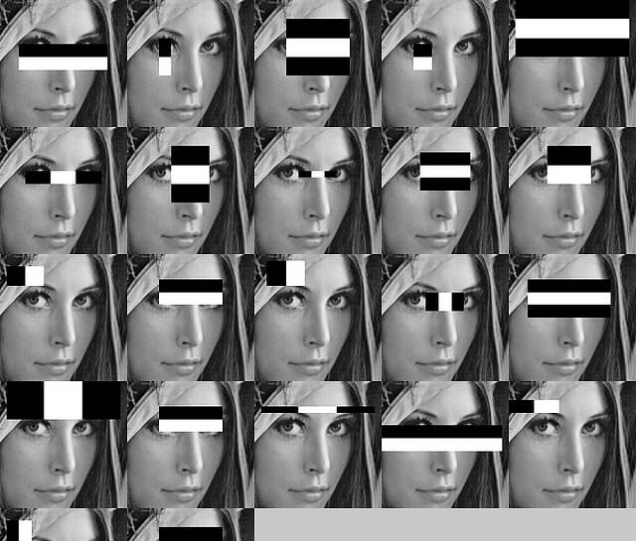
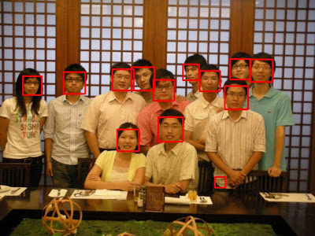
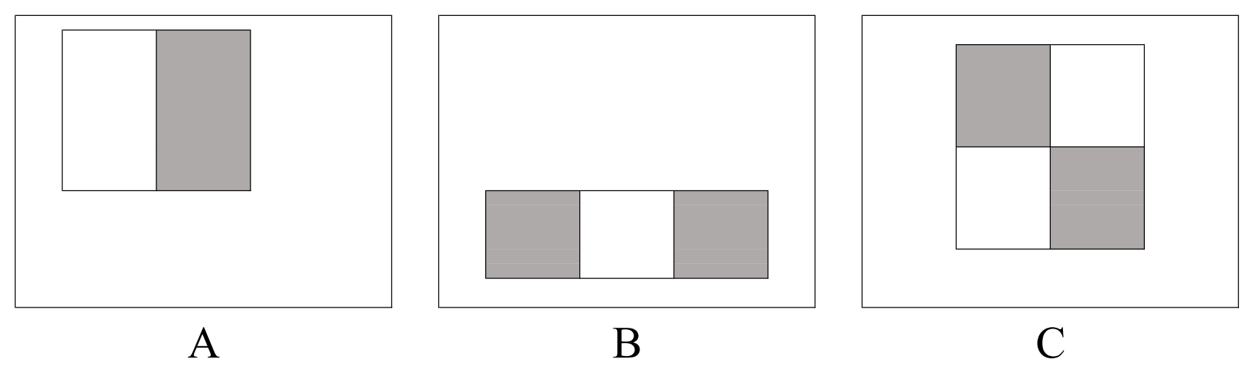
人臉偵測- Viola-Jones演算法
Viola-Jones Object Detection Framework (Haar-Like Feature)
人臉分成許多方形小特徵、白色代表+1、灰色代表-1

Slide 4
人臉辨識-函式庫
Keras Tensorflow開發CNN架構、SK-Learn訓練模型
from sklearn.model_selection import train_test_split
from keras.models import Sequential
from keras.layers import Dense, Dropout, Activation, Flatten
from keras.layers import Convolution2D, MaxPooling2D
from keras.optimizers import SGD
from keras.utils import np_utils
from keras.models import load_model

Slide 5
人臉辨識-函式庫安裝方法
sudo apt-get install python-opencv
sudo apt-get install python-scipy
pip install numpy –user
pip install --user --upgrade tensorflow
pip install --user --upgrade keras
pip install --user –install-option="--prefix=" -U scikit-learn

Slide 6
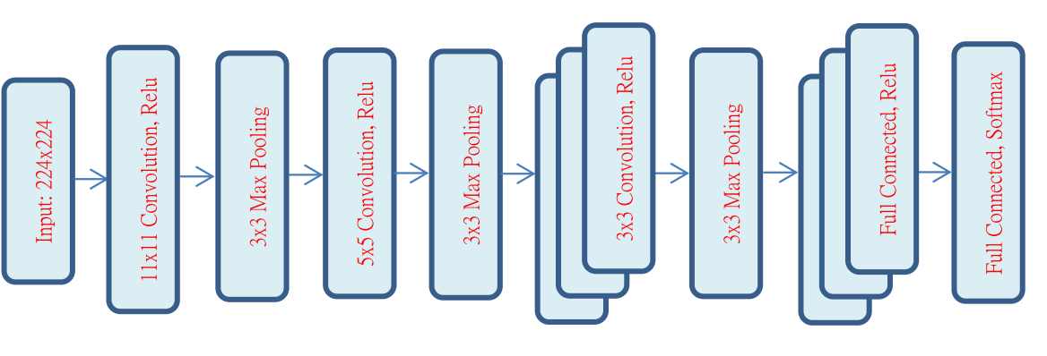
人臉辨識-CNN架構
CNN架構(AlexNet)
卷積層Convolution Layer (抓取特徵)
池化層Pooling Layer (讓特徵更明顯、減少參數)
扁平層Flatten (資料轉為一維 連到全連接層Dense)
加入Dropout Layer降低過擬合 (隨機丟掉某些參數)
分類層Softmax (歸一化指數函式)
得到該神經元在某一層所佔的比例(機率)

Slide 7
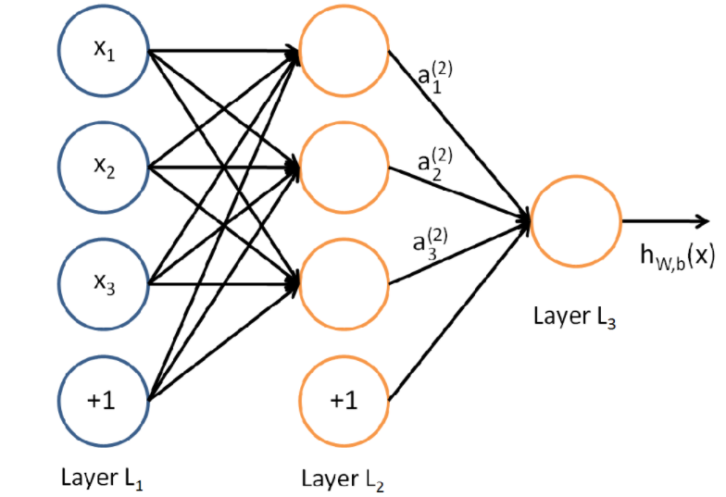
人臉辨識-CNN架構
照片分類放不同資料夾 (Labeling)
隨機梯度下降法SGD優化器更新權重
訓練完成後得到CNN模型(model.h5)
測試模型:
鏡頭取得人臉照片
丟入訓練好的CNN模型中
取得預測的機率和分類

Slide 8
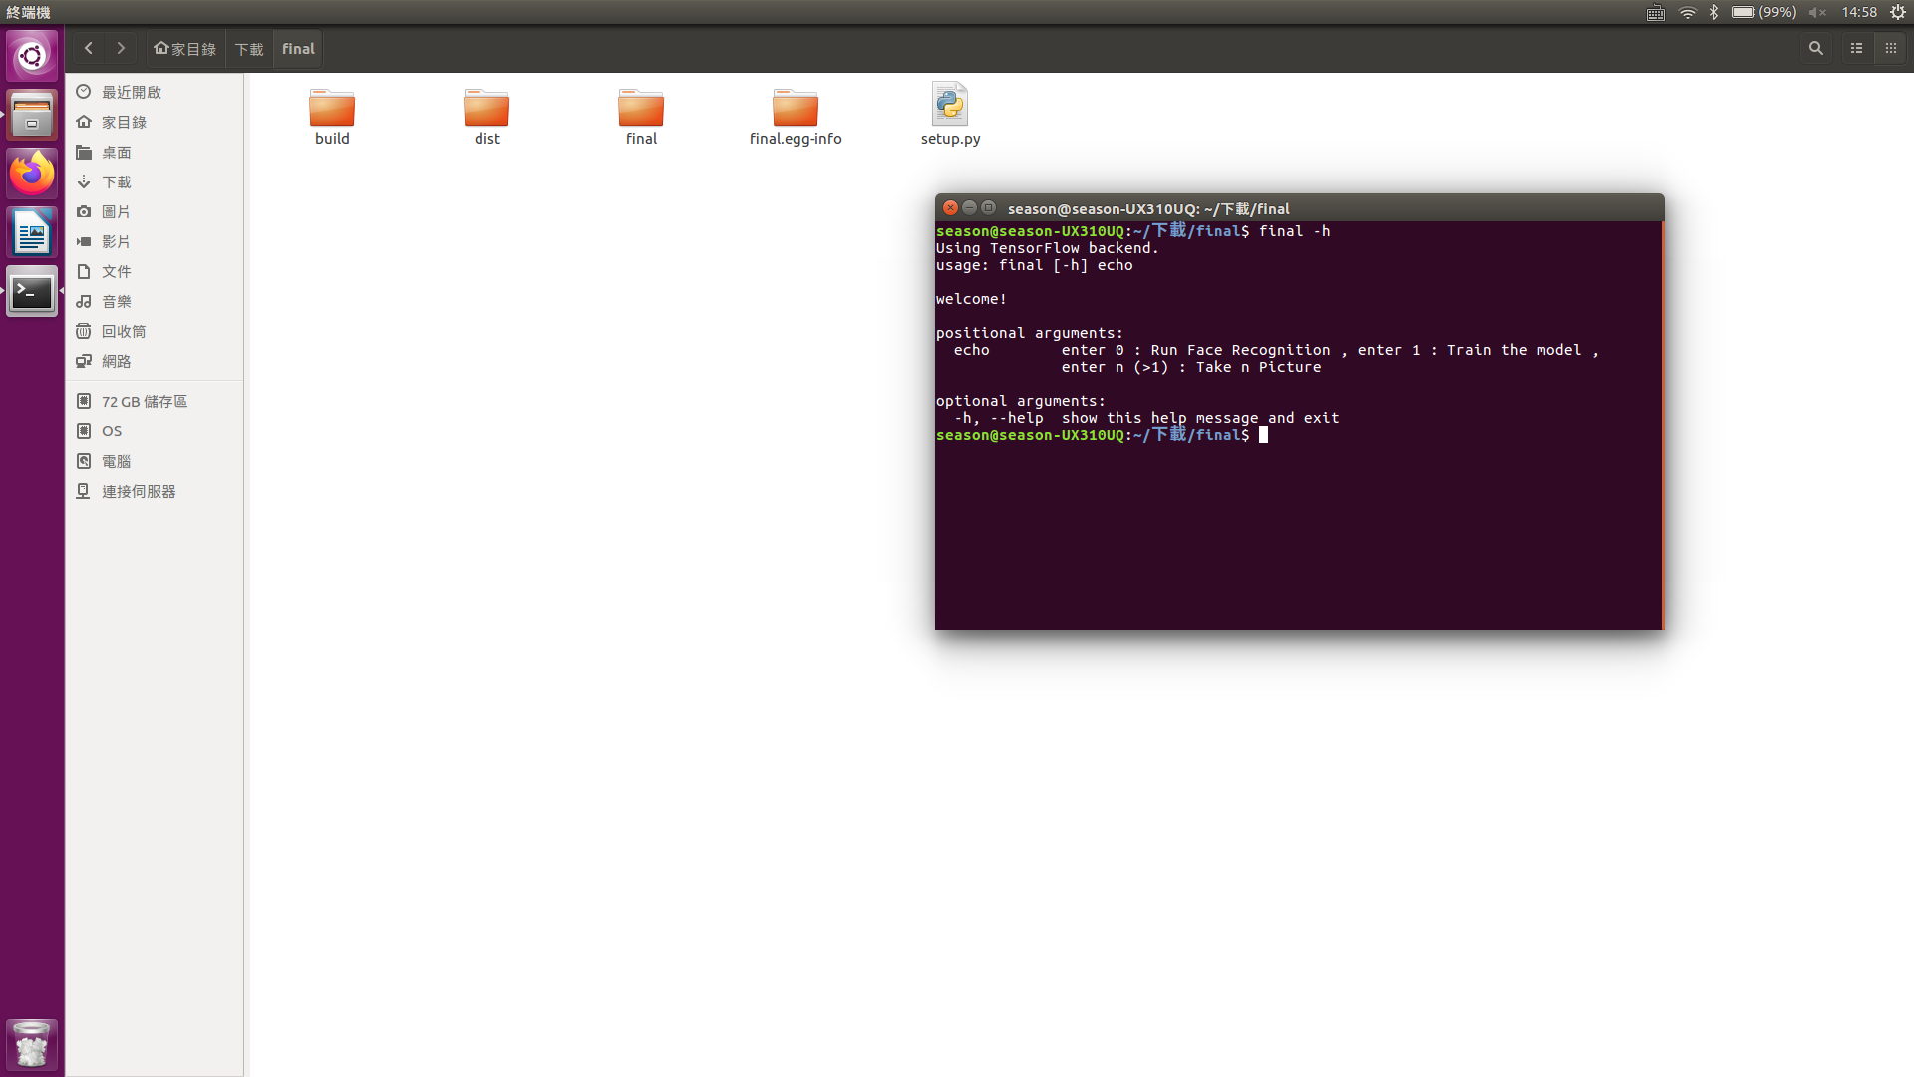
功能展示 final –h (CLI)

Slide 9
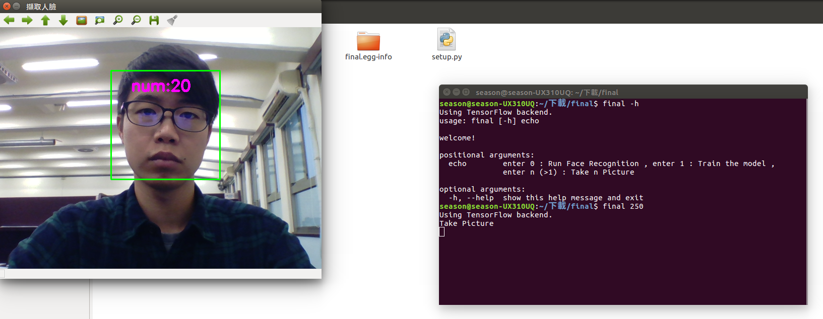
功能展示 final 250 : Take 250 picture

Slide 10

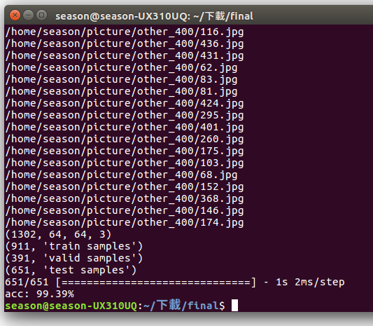
功能展示 final 1 : Train the model

Slide 11
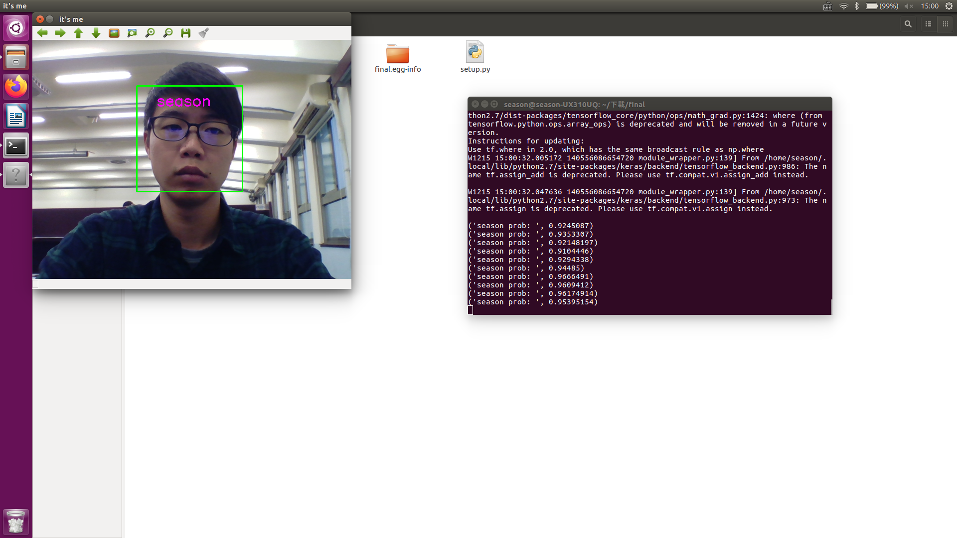
功能展示 final 0 : Run Face Recognition

Slide 12

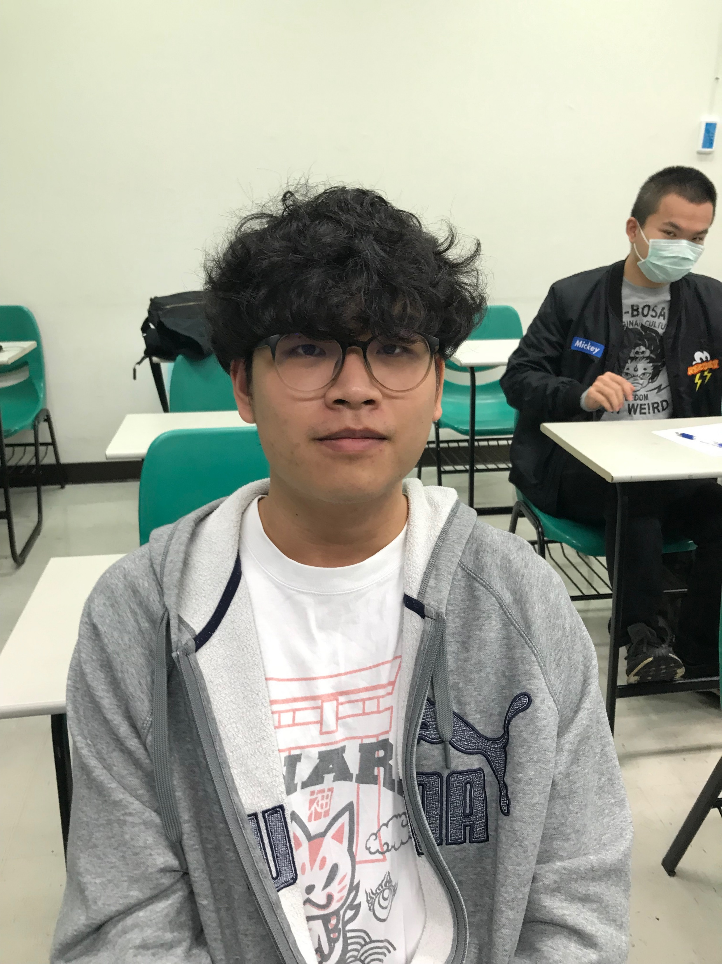

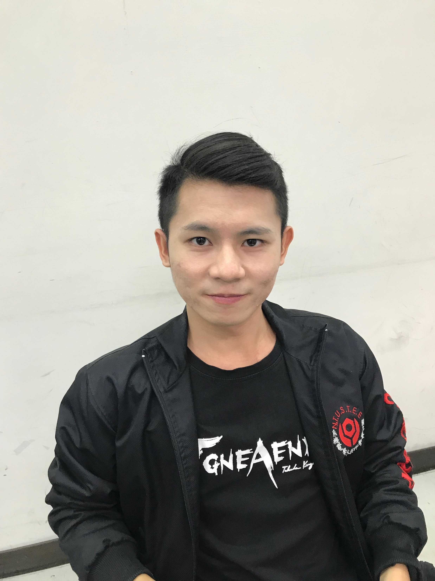
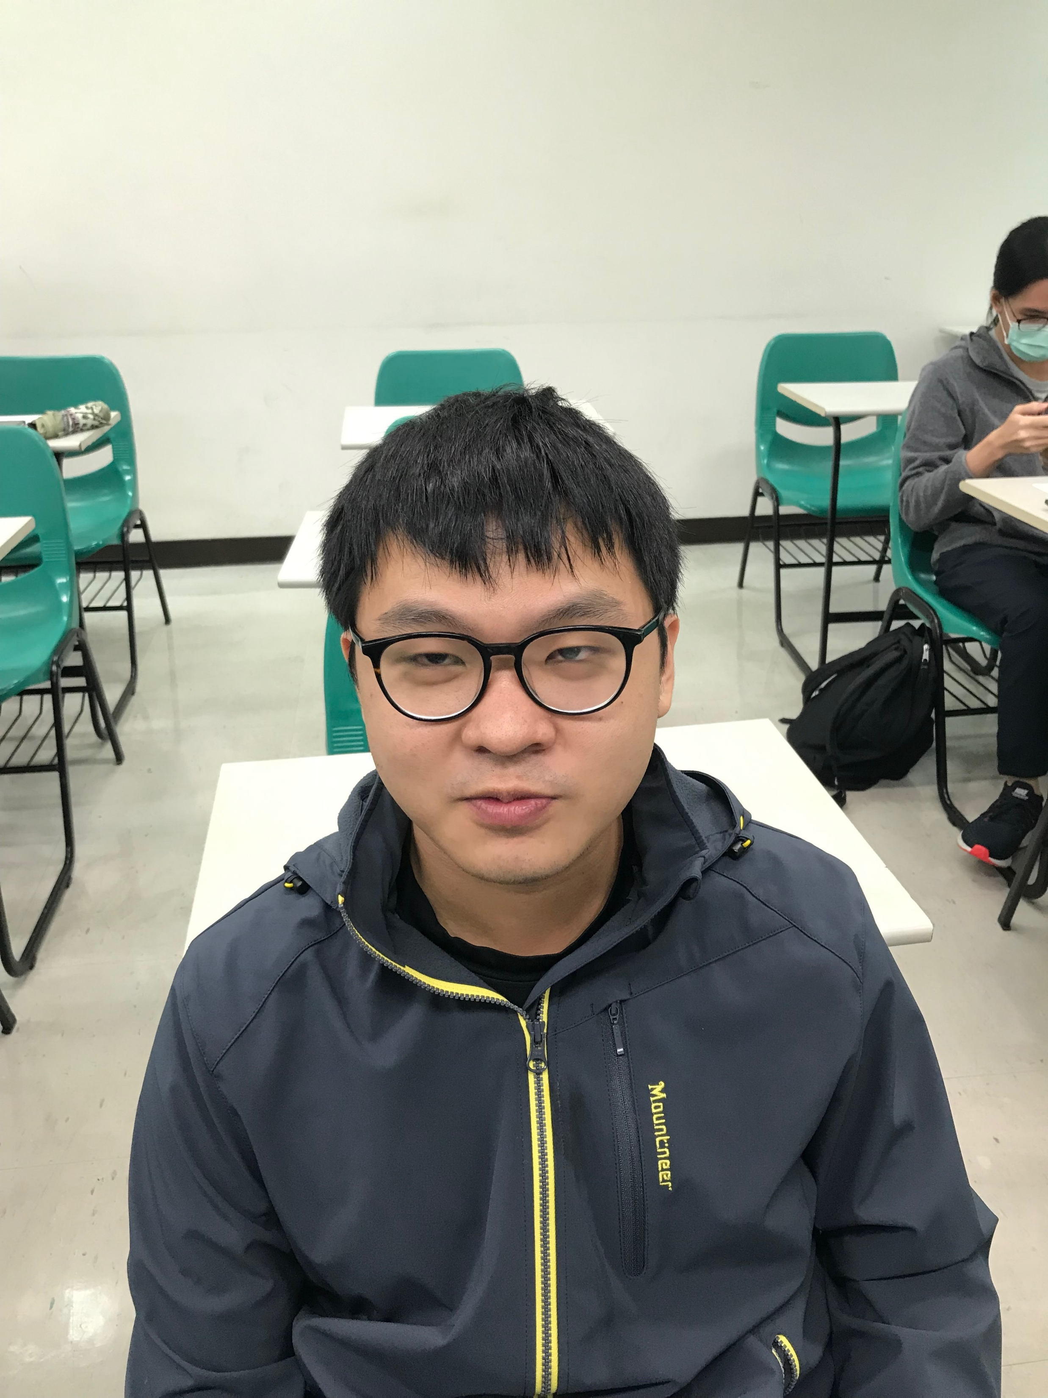
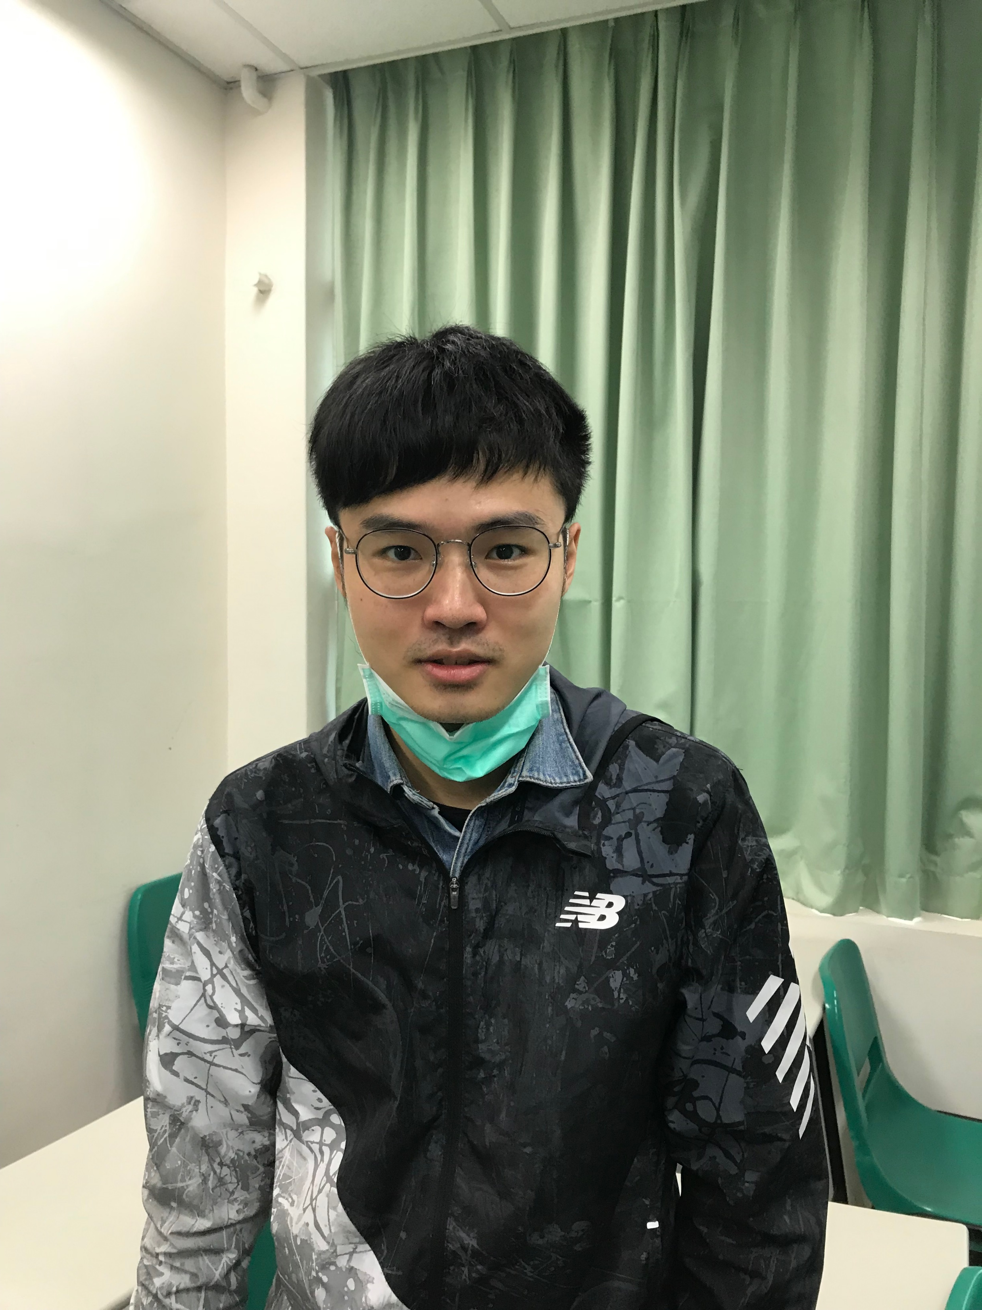

功能展示-CNN模型訓練
將照片分成8個資料夾
(7個正確目標和陌生人)

Slide 13
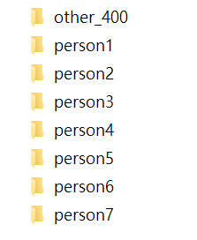
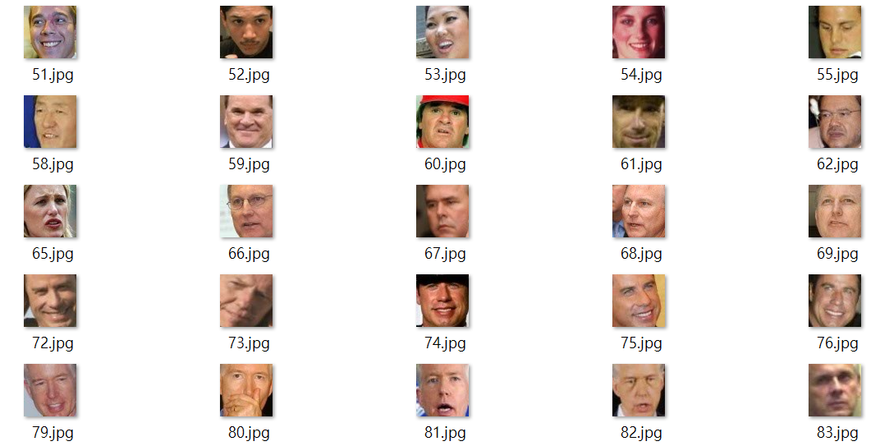
功能展示 -CNN模型訓練
陌生人為
LFW Face Database
設定為8種分類
再進行CNN訓練

Slide 14
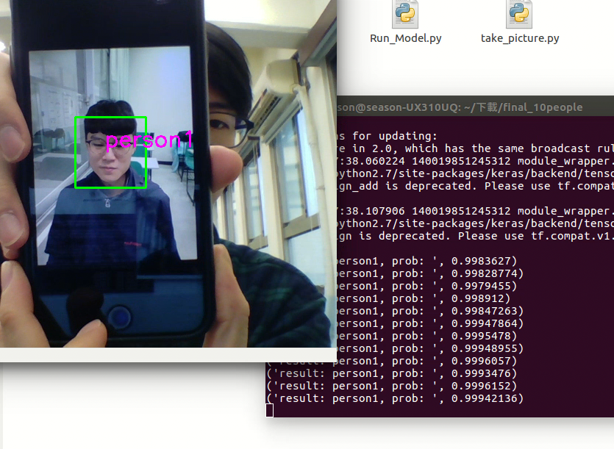
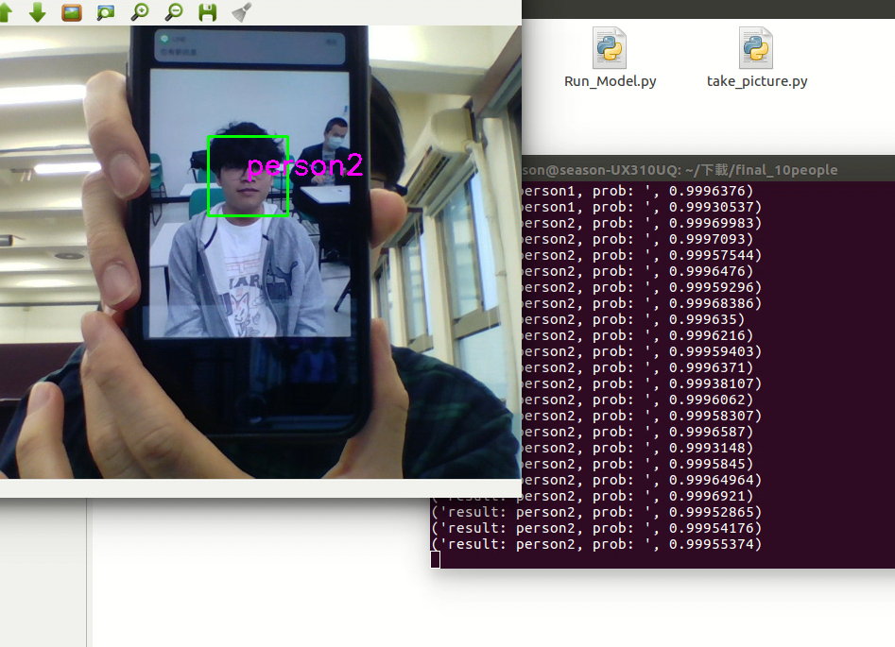
功能展示 -執行結果

Slide 15
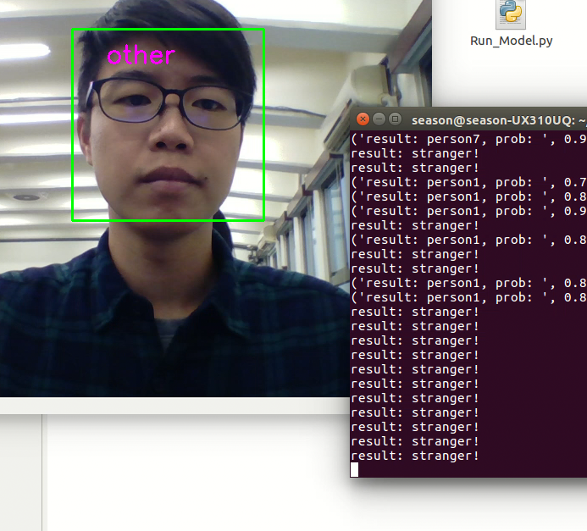
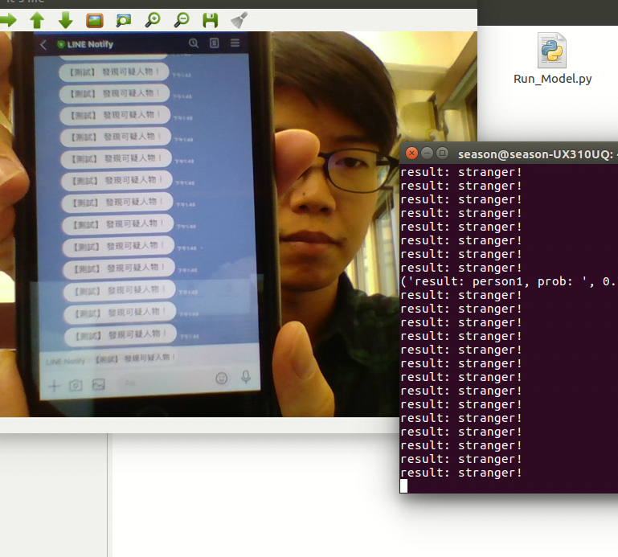
功能展示 -執行結果

Slide 16
參考資料
Haar-Like人臉偵測
https://zihuaweng.github.io/2018/06/26/haar-classifier/https://zihuaweng.github.io/2018/06/26/haar-classifier/
http://seeyababy.blogspot.com/2010/04/opencv-face-detection.htmlhttp://seeyababy.blogspot.com/2010/04/opencv-face-detection.html
類神經網路
https://case.ntu.edu.tw/blog/?p=26340https://case.ntu.edu.tw/blog/?p=26340

